Slide 1
Santos Populares
Mês de junho
Ana Cristina Costa
Cláudia Ribeiro
Fátima Vieira
Natália Terroso

Slide 2
ÍNDICE
1. Festas de Santo António
. Tradições
2. Festas de São João
. Tradições
3. Festas de São Pedro
. Tradições
4. Comidas Típicas

Slide 3
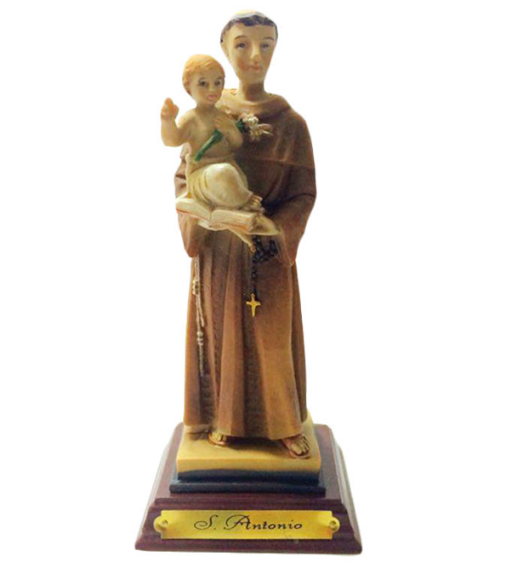
FESTAS DE SANTO ANTÓNIO – LISBOA
13 de junho

Slide 4
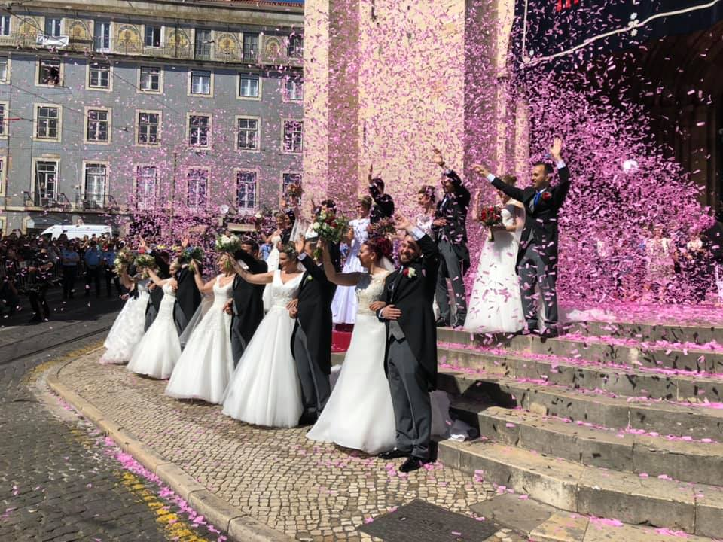
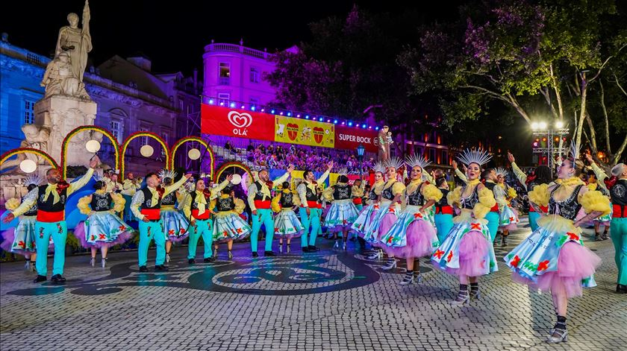
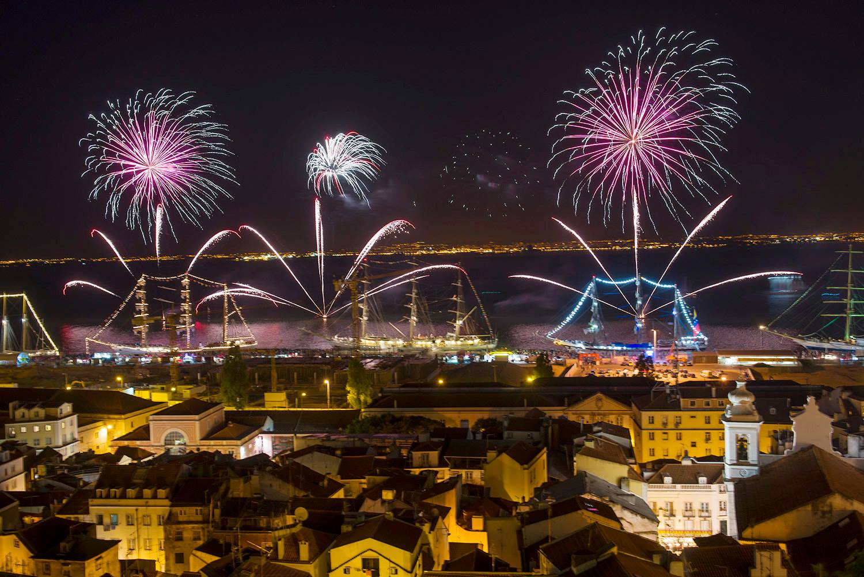
TRADIÇÕES
CASAMENTOS MARCHAS FOGO
ARTIFÍCIO

Slide 5
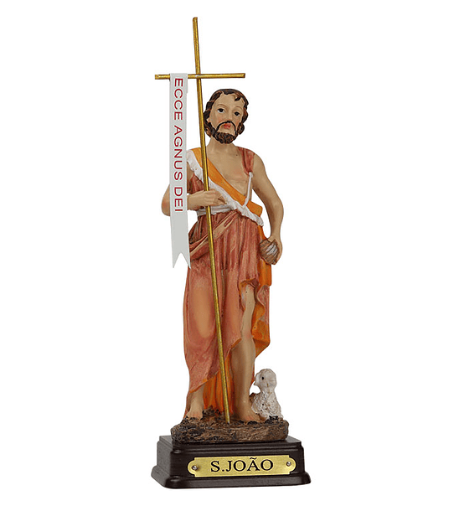
FESTAS DE SÃO JOÃO - PORTO
24 de junho

Slide 6
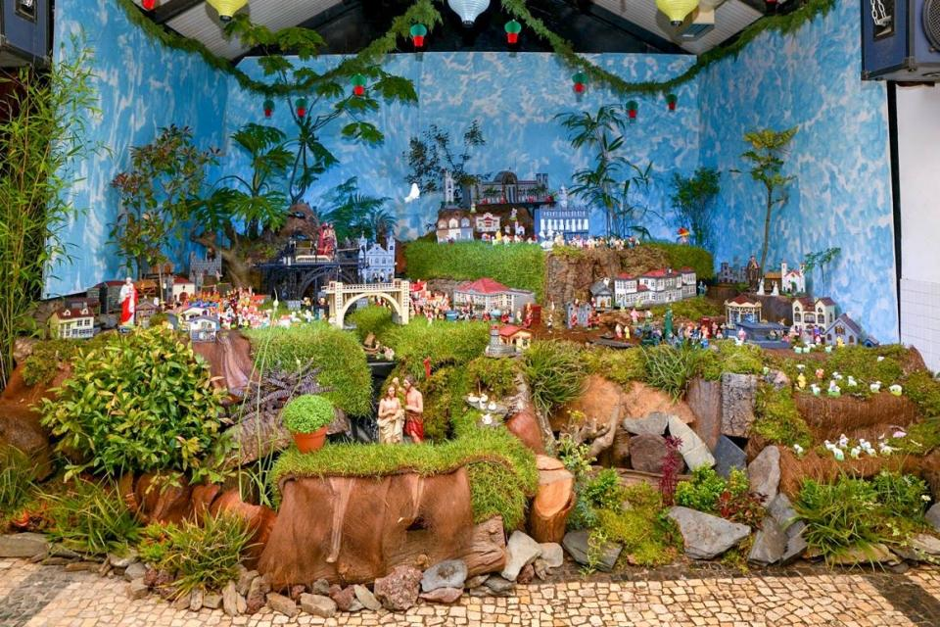
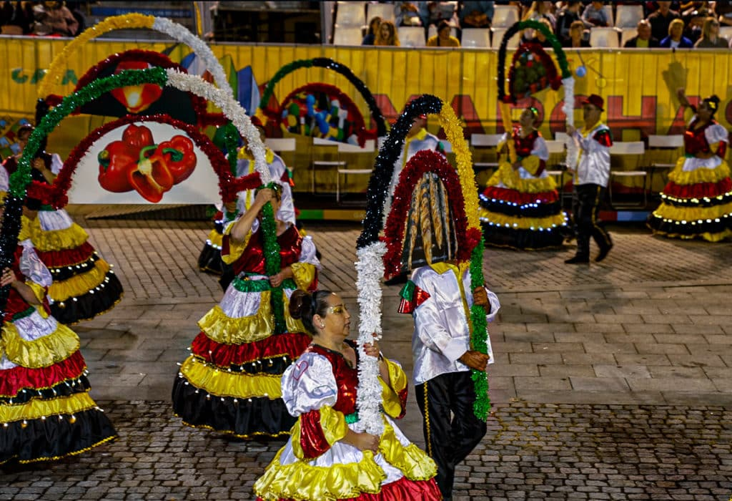
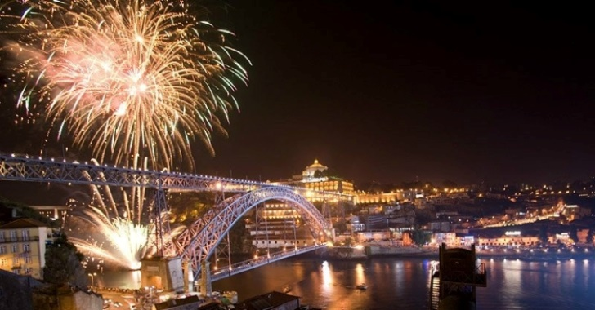
TRADIÇÕES:
CASCATAS MARCHAS FOGO
ARTIFÍCIO

Slide 7
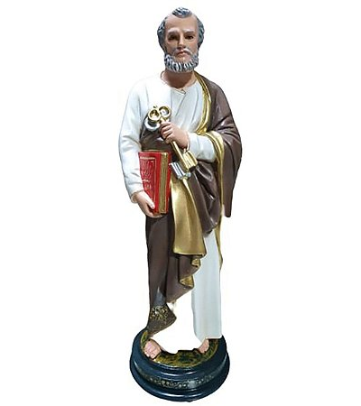
FESTAS DE SÃO PEDRO – PÓVOA DE VARZIM
29 de junho

Slide 8
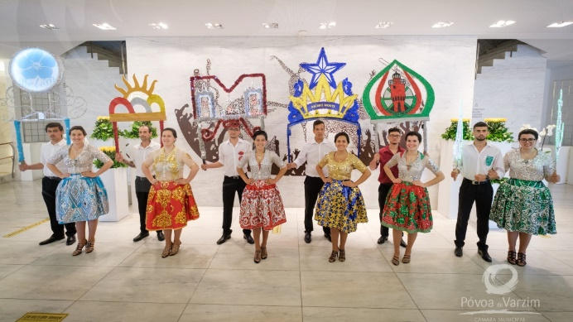
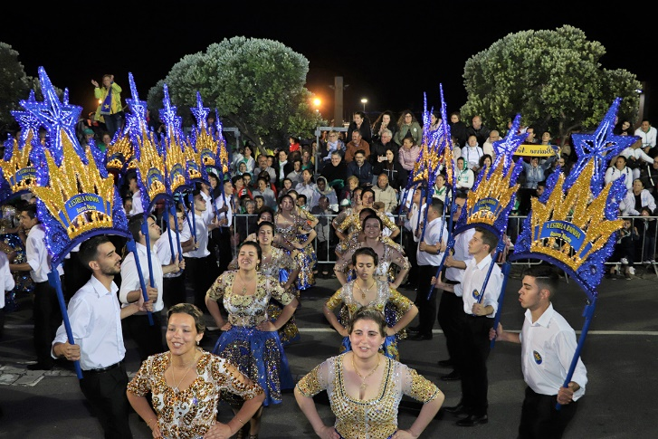
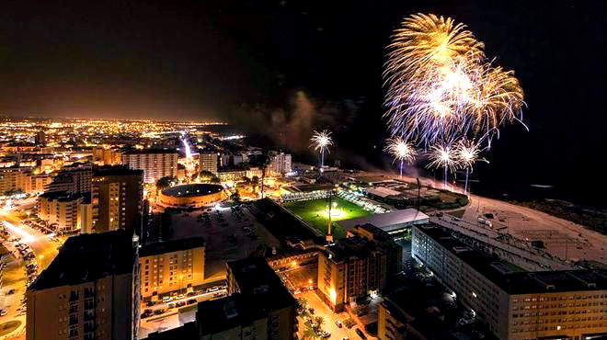
TRADIÇÕES:
BAIRROS RUSGAS FOGO
ARTIFÍCIO

Slide 9
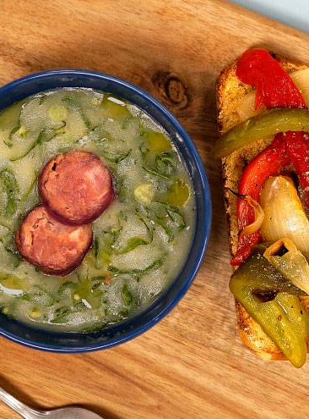
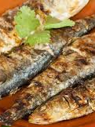
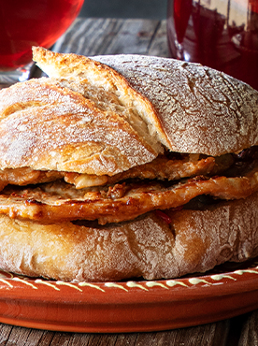
CALDO VERDE SARDINHA ASSADA BIFANA
COMIDAS TÍPICAS

